Slide 1
Lineair boeket
Integrale opdracht
Schaalschikking in stijl

Slide 2
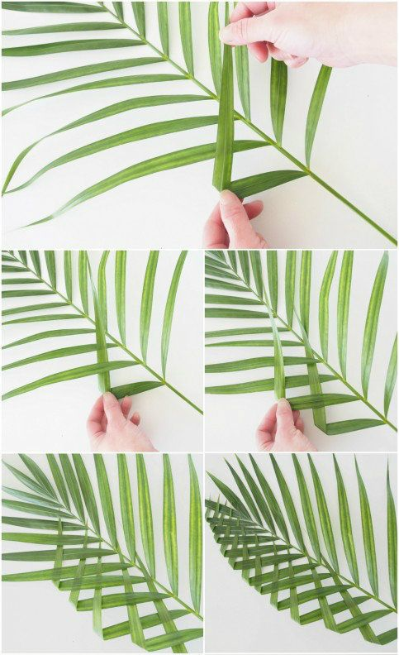
Ontstaanshandeling
Weven

Slide 3
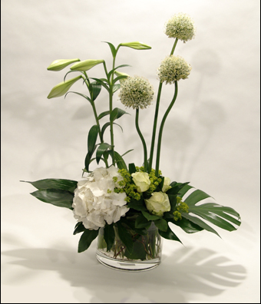
Lineair boeket

Slide 4
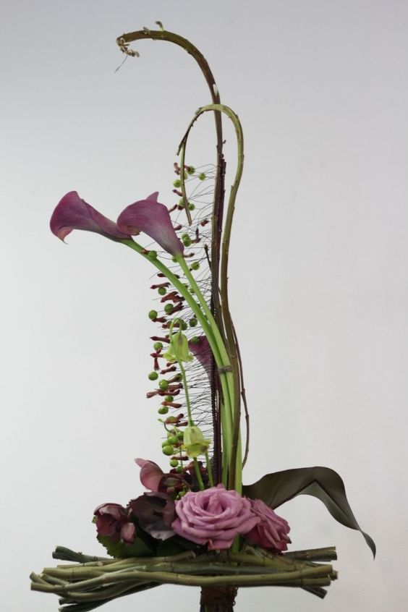
Lineair boeket
&
Ontstaanshandeling

Slide 5
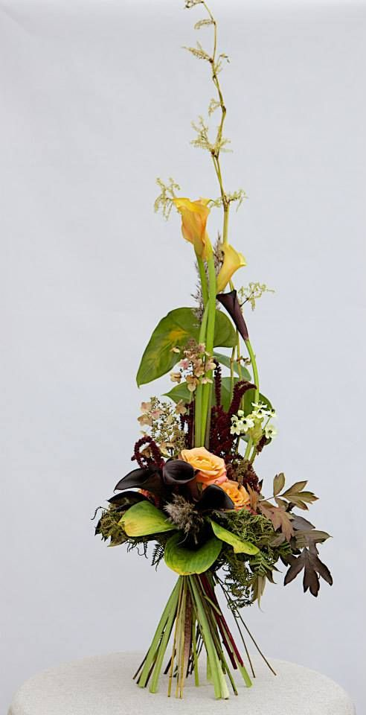
Lineair boeket

Slide 6
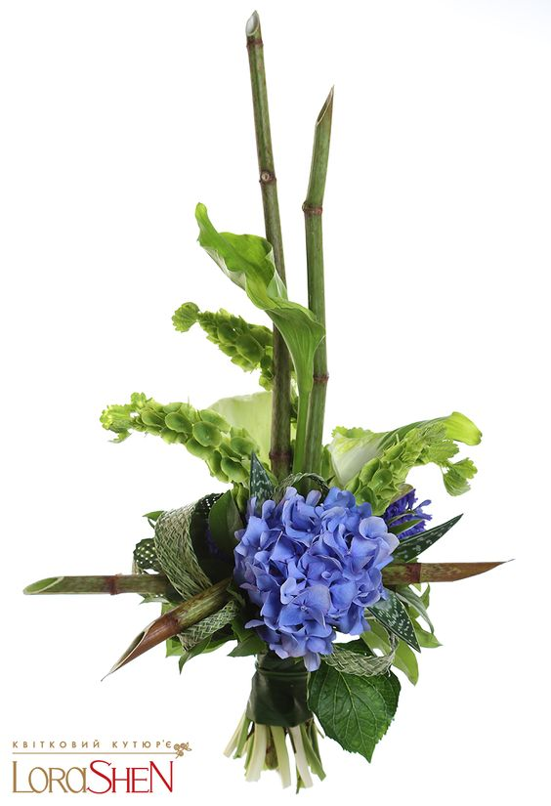
Lineair boeket

